Slide 1
Ecuación diferencial exacta M.Sc. Norberto Oviedo Ugalde

Slide 2

Determine una función $N (x,y)$ tal que la ecuación diferencial
sea exacta y resuélvala.
$(y sen x + x^{2} y−x) dx + N (x,y) dy =0$
1

Slide 3
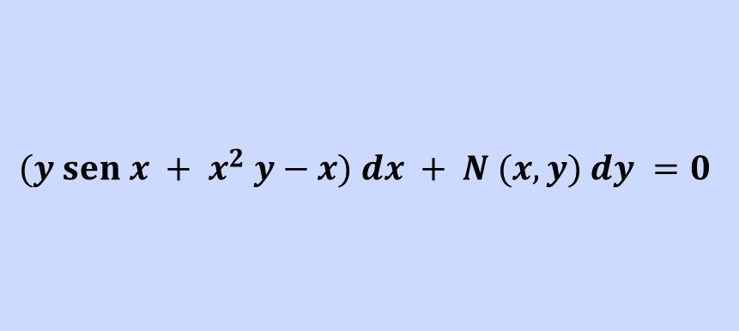

1
$$(y sen x + x^{2} y−x) dx + N (x,y) dy =0$$
Debe cumplirse que:
$$M_{y} = sen x + x^{2}$$
M(x,y)
$$= N_{x}$$
$$⟹N\left(x,y\right)= −\cos{x}+\frac{x^{3}}{3} + g(y)$$
En el caso más simple puede tomarse $g \left(y\right)=0$
$$N \left(x, y\right)= −\cos{x}+\frac{x^{3}}{3}$$

Slide 4
1
$$( y sen x + x^{2} y−x) dx +(−\cos{x}+\frac{x^{3}}{3})dy =0$$
Solución
Como la ecuación diferencial [1] es exacta entonces existe una función $U(x, y)$ tal que:
$$U_{x} = y sen x + x^{2} y – x$$
2
$$U_{y} =− cos x +\frac{x^{3}}{3}$$
3
Además la solución de la ecuación [1] viene dada por $U (x, y) = C$

Slide 5
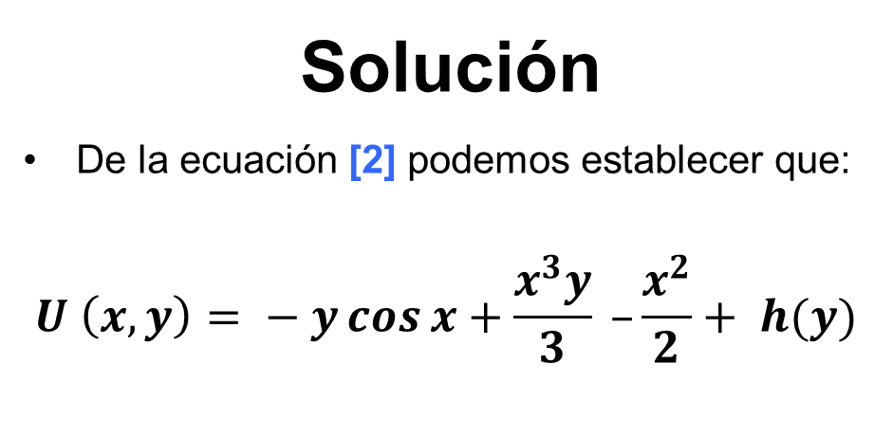

1
Solución
De la ecuación [2] podemos establecer que:
$$U \left(x, y\right)= − y\cos{x}+\frac{x^{3}y}{3} –\frac{x^{2}}{2}+ h(y)$$
$$( y sen x + x^{2} y−x) dx +(−\cos{x}+\frac{x^{3}}{3})dy =0$$
2
$$U_{x} = y sen x + x^{2} y – x$$
Luego usando resultado [3]:
$$−\cos{x}+\frac{x^{3}}{3} + h^{′}\left(y\right)= − cosx{+}\frac{x^{3}}{3}$$
$$⟹h(y) = A$$
$$U_{y}$$
3
$$U_{y} =− cos x +\frac{x^{3}}{3}$$
Así la solución general de la ecuación [1] corresponde a
$$− y cos x +\frac{x^{3} y}{3} –\frac{x^{2}}{2} = C$$

Slide 6
Vicerrectoría de Docencia
CEDA-TEC Digital
Proyecto de Virtualización 2018
Ecuaciones Diferenciales
M.Sc. Norberto Oviedo Ugalde - Profesor
Bach. Dayana Calderón Prado - Estudiante Asistente
Ing. Luis Carlos Guzmán Arias - Coordinador de Diseño

